Slide 1
Konteneryzacja oczami .NET developera
Mateusz Bryll, Engineering Manager

Slide 2
O mnie…
Mateusz Bryll, Engineering Manager
Jestem leaderem zespołu Snatch, w którym na co dzień opiekujemy się dwoma obszarami:
Onboarding nowych klientów do usługi.
Procesy związane z kontem użytkownika po onboardingu.
Zespół znajduje się w kilku lokalizacjach:
Warszawa
Kraków
Wrocław
Poznań (tutaj można mnie spotkać)
Oprócz tego programista, mentor, człowiek orkiestra i zapalony kolarz.

Slide 3
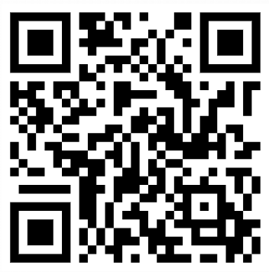
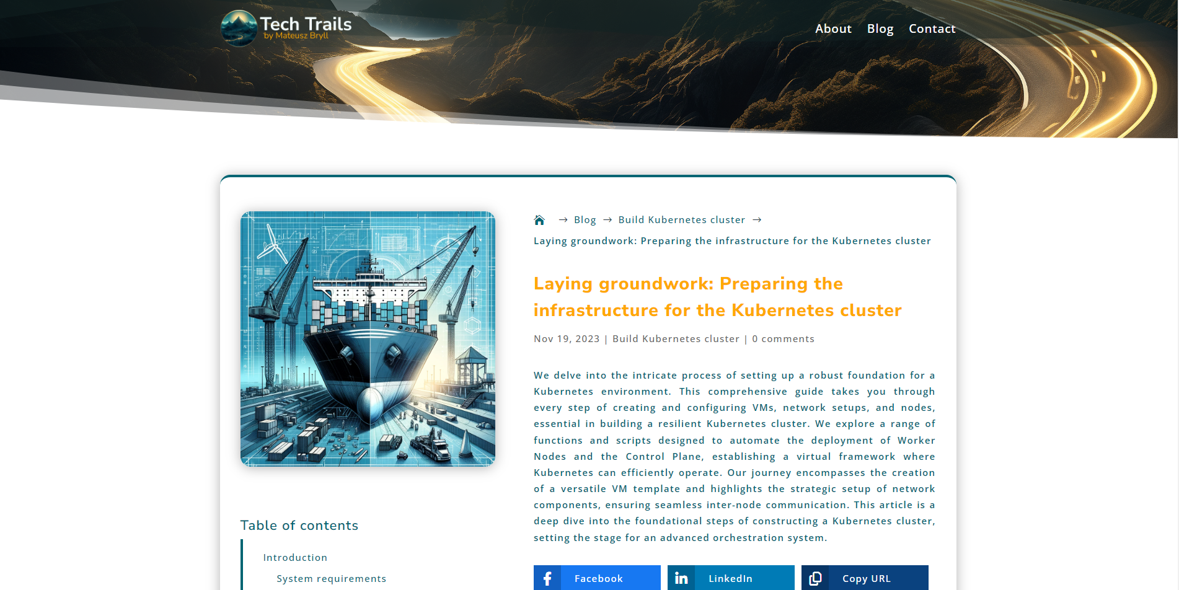
O mnie…
https://mateuszbryll.com

Slide 4
Gdzieś w okolicach roku 2017…

Slide 5
System.IO.IOException: There is not enough space on the disk czyli historia pewnej ciekawej konfiguracji

Slide 6
System.AggregateException: One or more errors occurred czyli “Dziwne u mnie działa”

Slide 7
Zróbmy coś czego jeszcze nikt nie zrobił czyli historia wdrożenia, które miało bardzo napięty termin

Slide 8
Żródło: https://www.pswallpapers.com/wallpaper/rainbow-6-siege/

Slide 9
Czasy współczesne…

Slide 10
Żródło: https://lvbet.pl/blog/wioslarstwo/

Slide 11
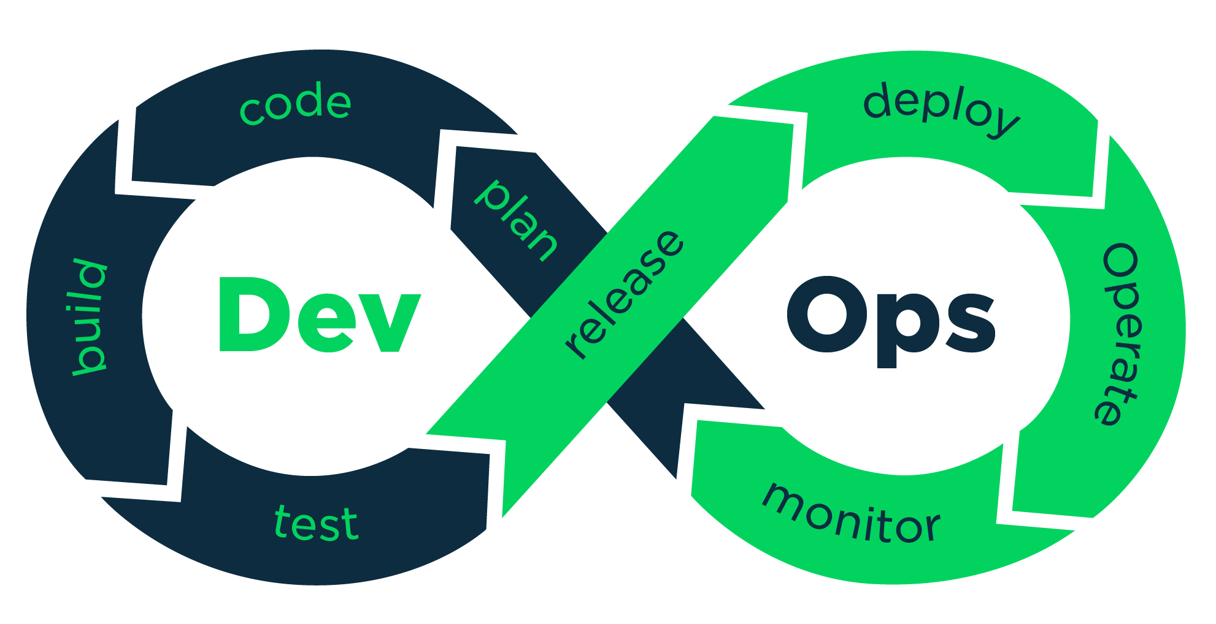
O czym będzie dzisiejsza prezentacja?
Żródło: https://geek.justjoin.it/trzy-drogi-devops-i-co-z-nich-wynika/

Slide 12
Analiza

Slide 13
Wspólne planowanie
Analiza
Feature A
Tech 1
Feature B
Migracja v7 -> v8
Feature C
Feature A
Q1
Tech 1
Feature B
Q2
Migracja v7 -> v8
Feature C

Slide 14
Wspólne planowanie
Analiza
Feature …
Wymagania funkcjonalne
Użytkownik powinien mieć możliwość zalogowania się do systemu przy użyciu swojej nazwy użytkownika i hasła.
System wyśle ​​wiadomość e-mail z potwierdzeniem do użytkownika po pomyślnym złożeniu konta.
Użytkownik może wziąć udział w dowolnej ankiecie.
Użytkownik musi odpowiedzieć na wszystkie pytania w ankiecie.
Administrator może utworzyć ankietę.
Wymagania niefunkcjonalne
Aplikacja ma być dostępna w systemie 24/7/365
Aplikacja powinna obsłużyć 150 RPS.
Maksymalny czas odpowiedzi powinien wynosić 150ms.
Wymagany jest monitoring.
Aplikacja .NET – usługa REST API.

Slide 15
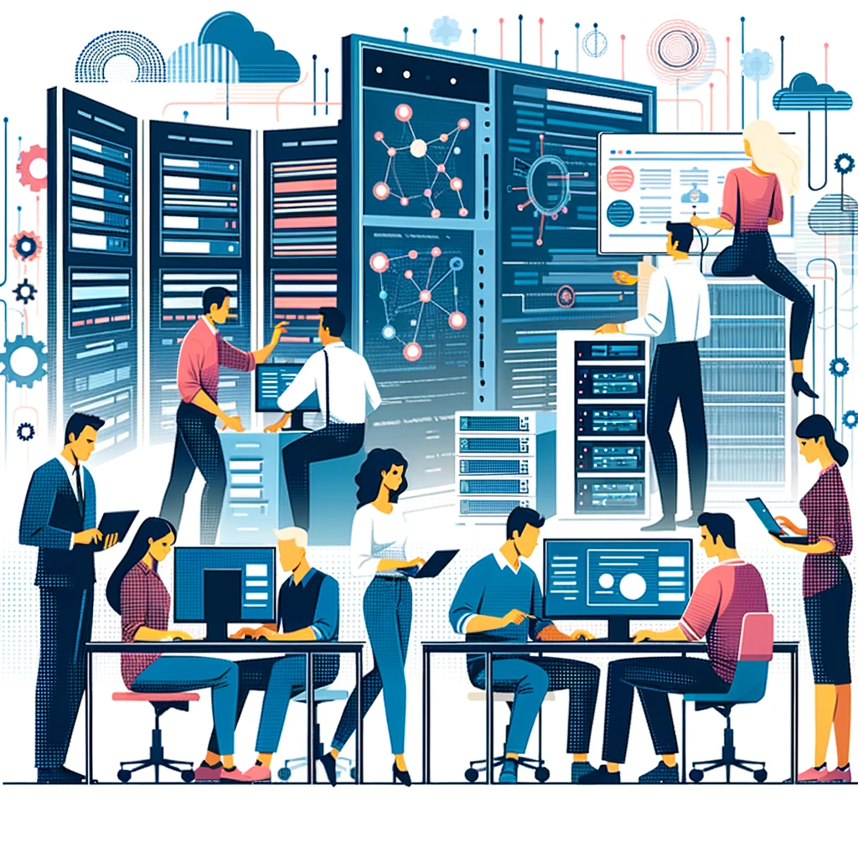
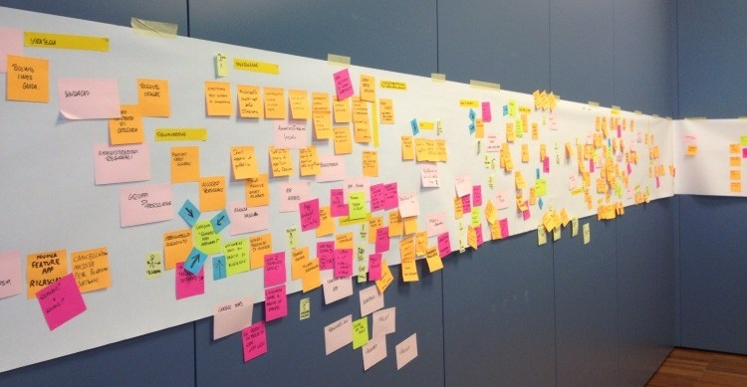
Wspólne planowanie
Analiza
Event Storming
Żródło: https://ucgosu.pl/2019/04/event-storming/

Slide 16
Wspólne planowanie
Authorization Service
Analiza
Teams Service
Survey Management Service
Active Directory
Voting Service
Slack
Notification Service
Survey DB
Users DB
Slack DB
Teams DB
Slack Integration Service
SMTP Server
Votes DB
Noti DB
Queue

Slide 17
Development

Slide 18
Development
Programiści
Multiwersum
DevOps/SysOps
Żródła: https://www.msnucleus.org/membership/html/jh/physical/atomictheory/lesson1/atomic1g.html
https://t3n.de/news/multiversum-theorie-studie-neue-erkenntnisse-1472969/
Notes:
Multiwersum – świat Dev i DevOps/SysOps jako odrębne światy, ale czy na pewno?
Zależność jest taka, że świat Dev używa produktów świata DevOps/SysOps dlatego Dev jest w tym przypadkuklientem

Slide 19
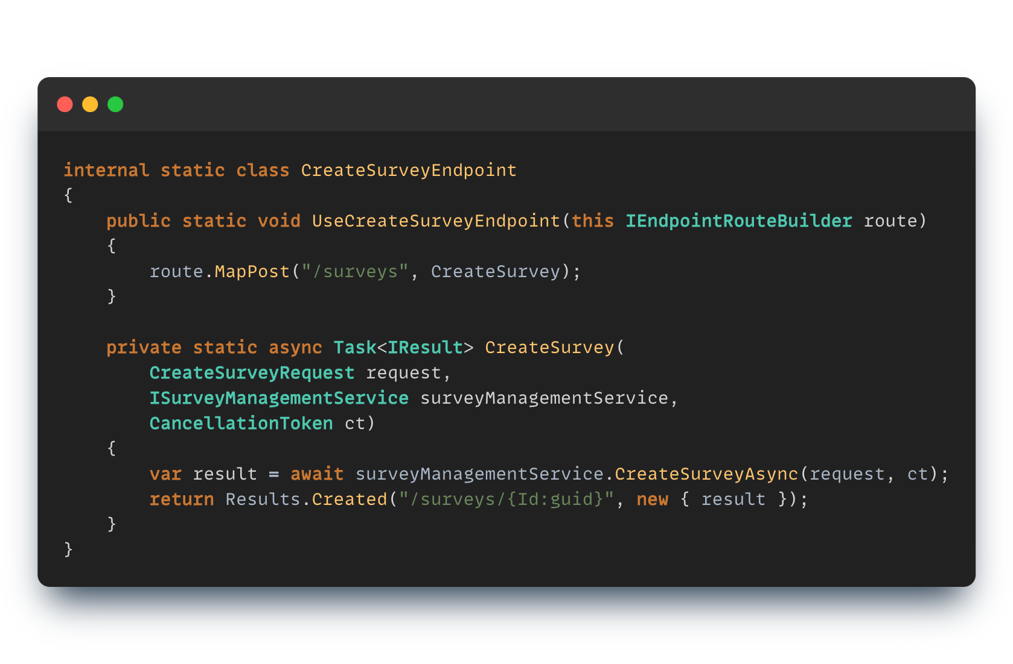
Od strony programisty .NET
Development
Wszystko wygląda OK ;)
Będziemy potrzebować nowej bazy

Slide 20
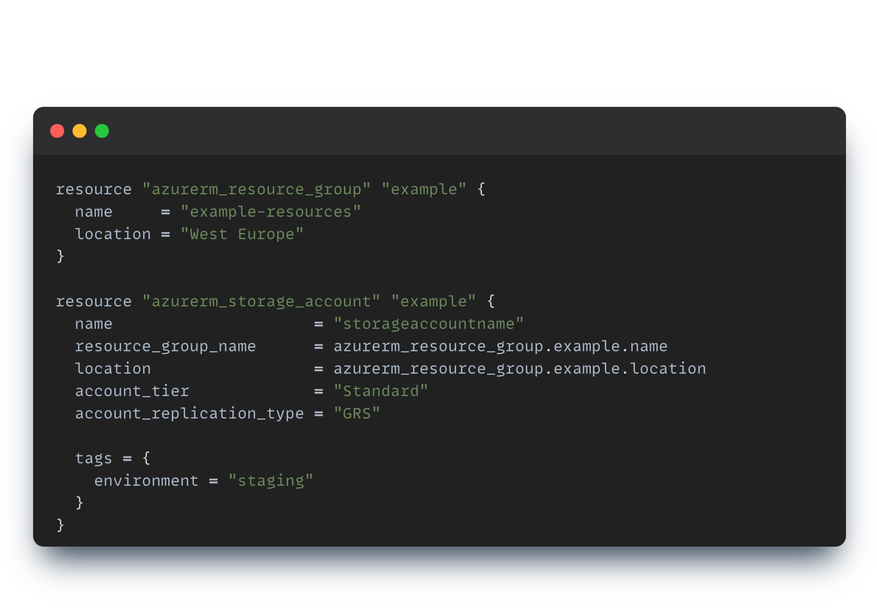
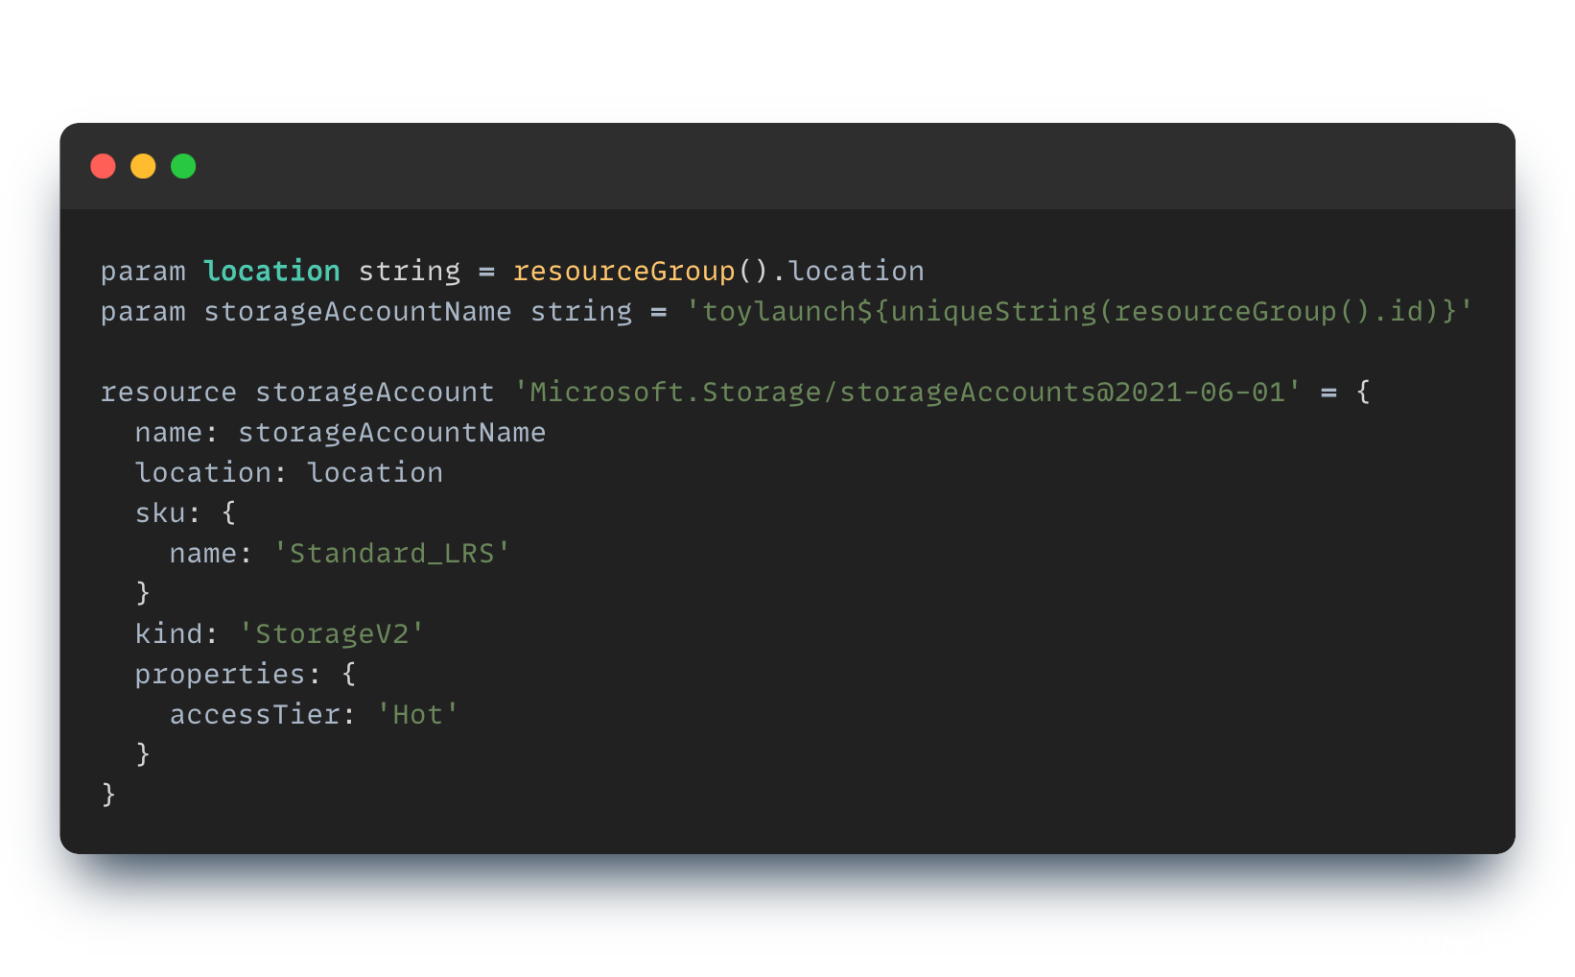
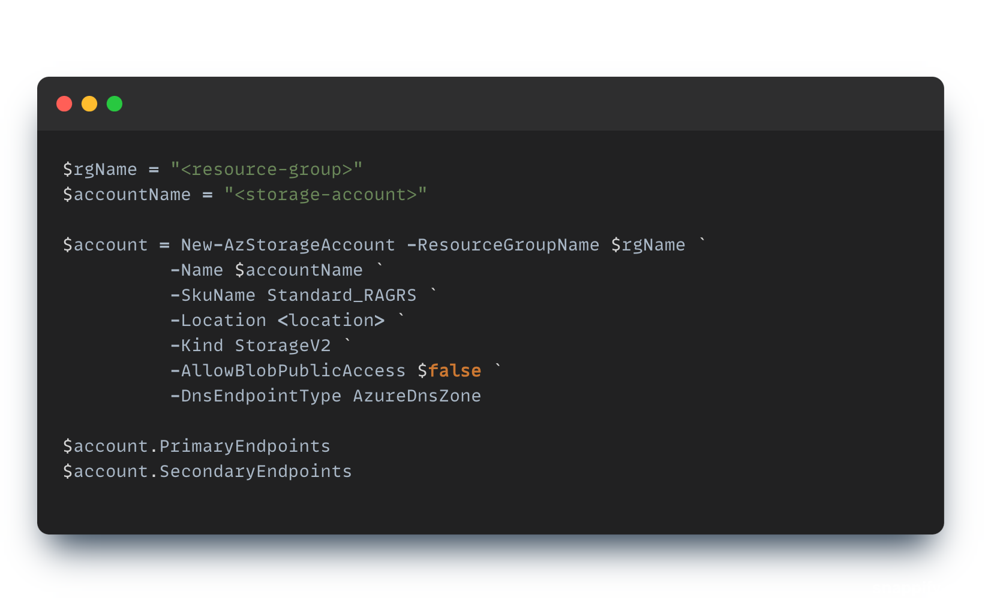
Od strony DevOps/SysOps
Development
Wszystko wygląda OK ;)
Możecie zrobić deploy infrastruktury ;)

Slide 21
Build

Slide 22
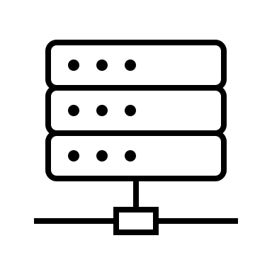
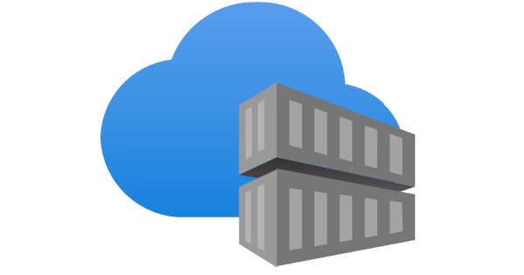
Build agent
Build
.NET
Postgre SQL
Queue
Na build serwerze jest wersja .NET 6.0

Slide 23
Build agent
Build
Powinniscie zaktualizować wersję .NET do LTS 10

Slide 24
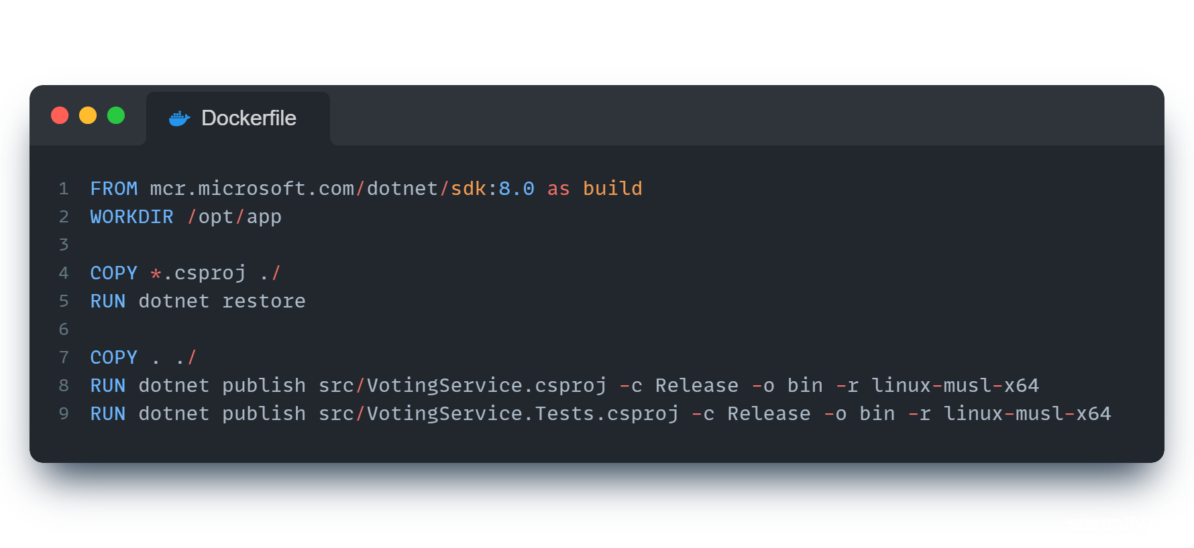
Dockerfile
Build
Użycie odpowiedniego obrazu bazowego.
Skopiowanie tylko plików *.csproj
Tutaj są informacje o zależnościach i wersjach paczek.
Pobranie zależności
Tworzenie nowej warstwy, która będzie w pamięci podręcznej dopóki nie zmienią się zależności w projekcie.
Skopiowanie reszty kodu aplikacji.
Zbudowanie projektu.

Slide 25
Test

Slide 26
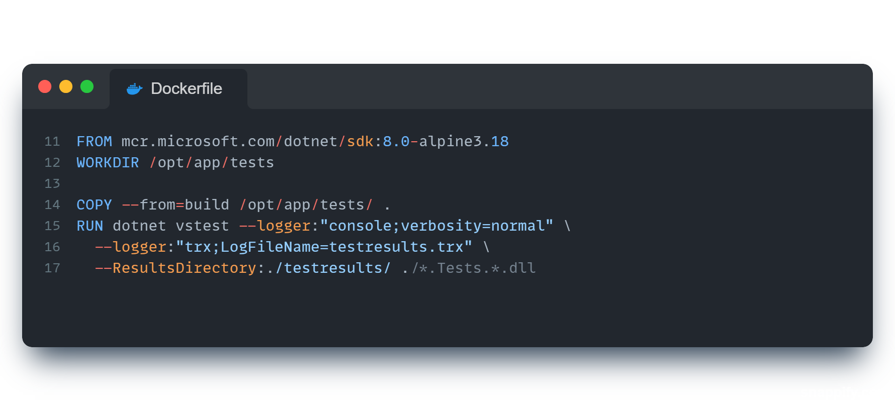
Unit testy
Test
Wybór odpowiedniego obrazu bazowego.
Skopiowanie zbudowanych już wcześniej testów.
--from=build – kopiujemy zbudowane testy z etapu budowania aplikacji.
Kontener użyty do budowania nie wpływa na rozmiar wynikowgo obrazu.
Uruchamiamy testy.

Slide 27
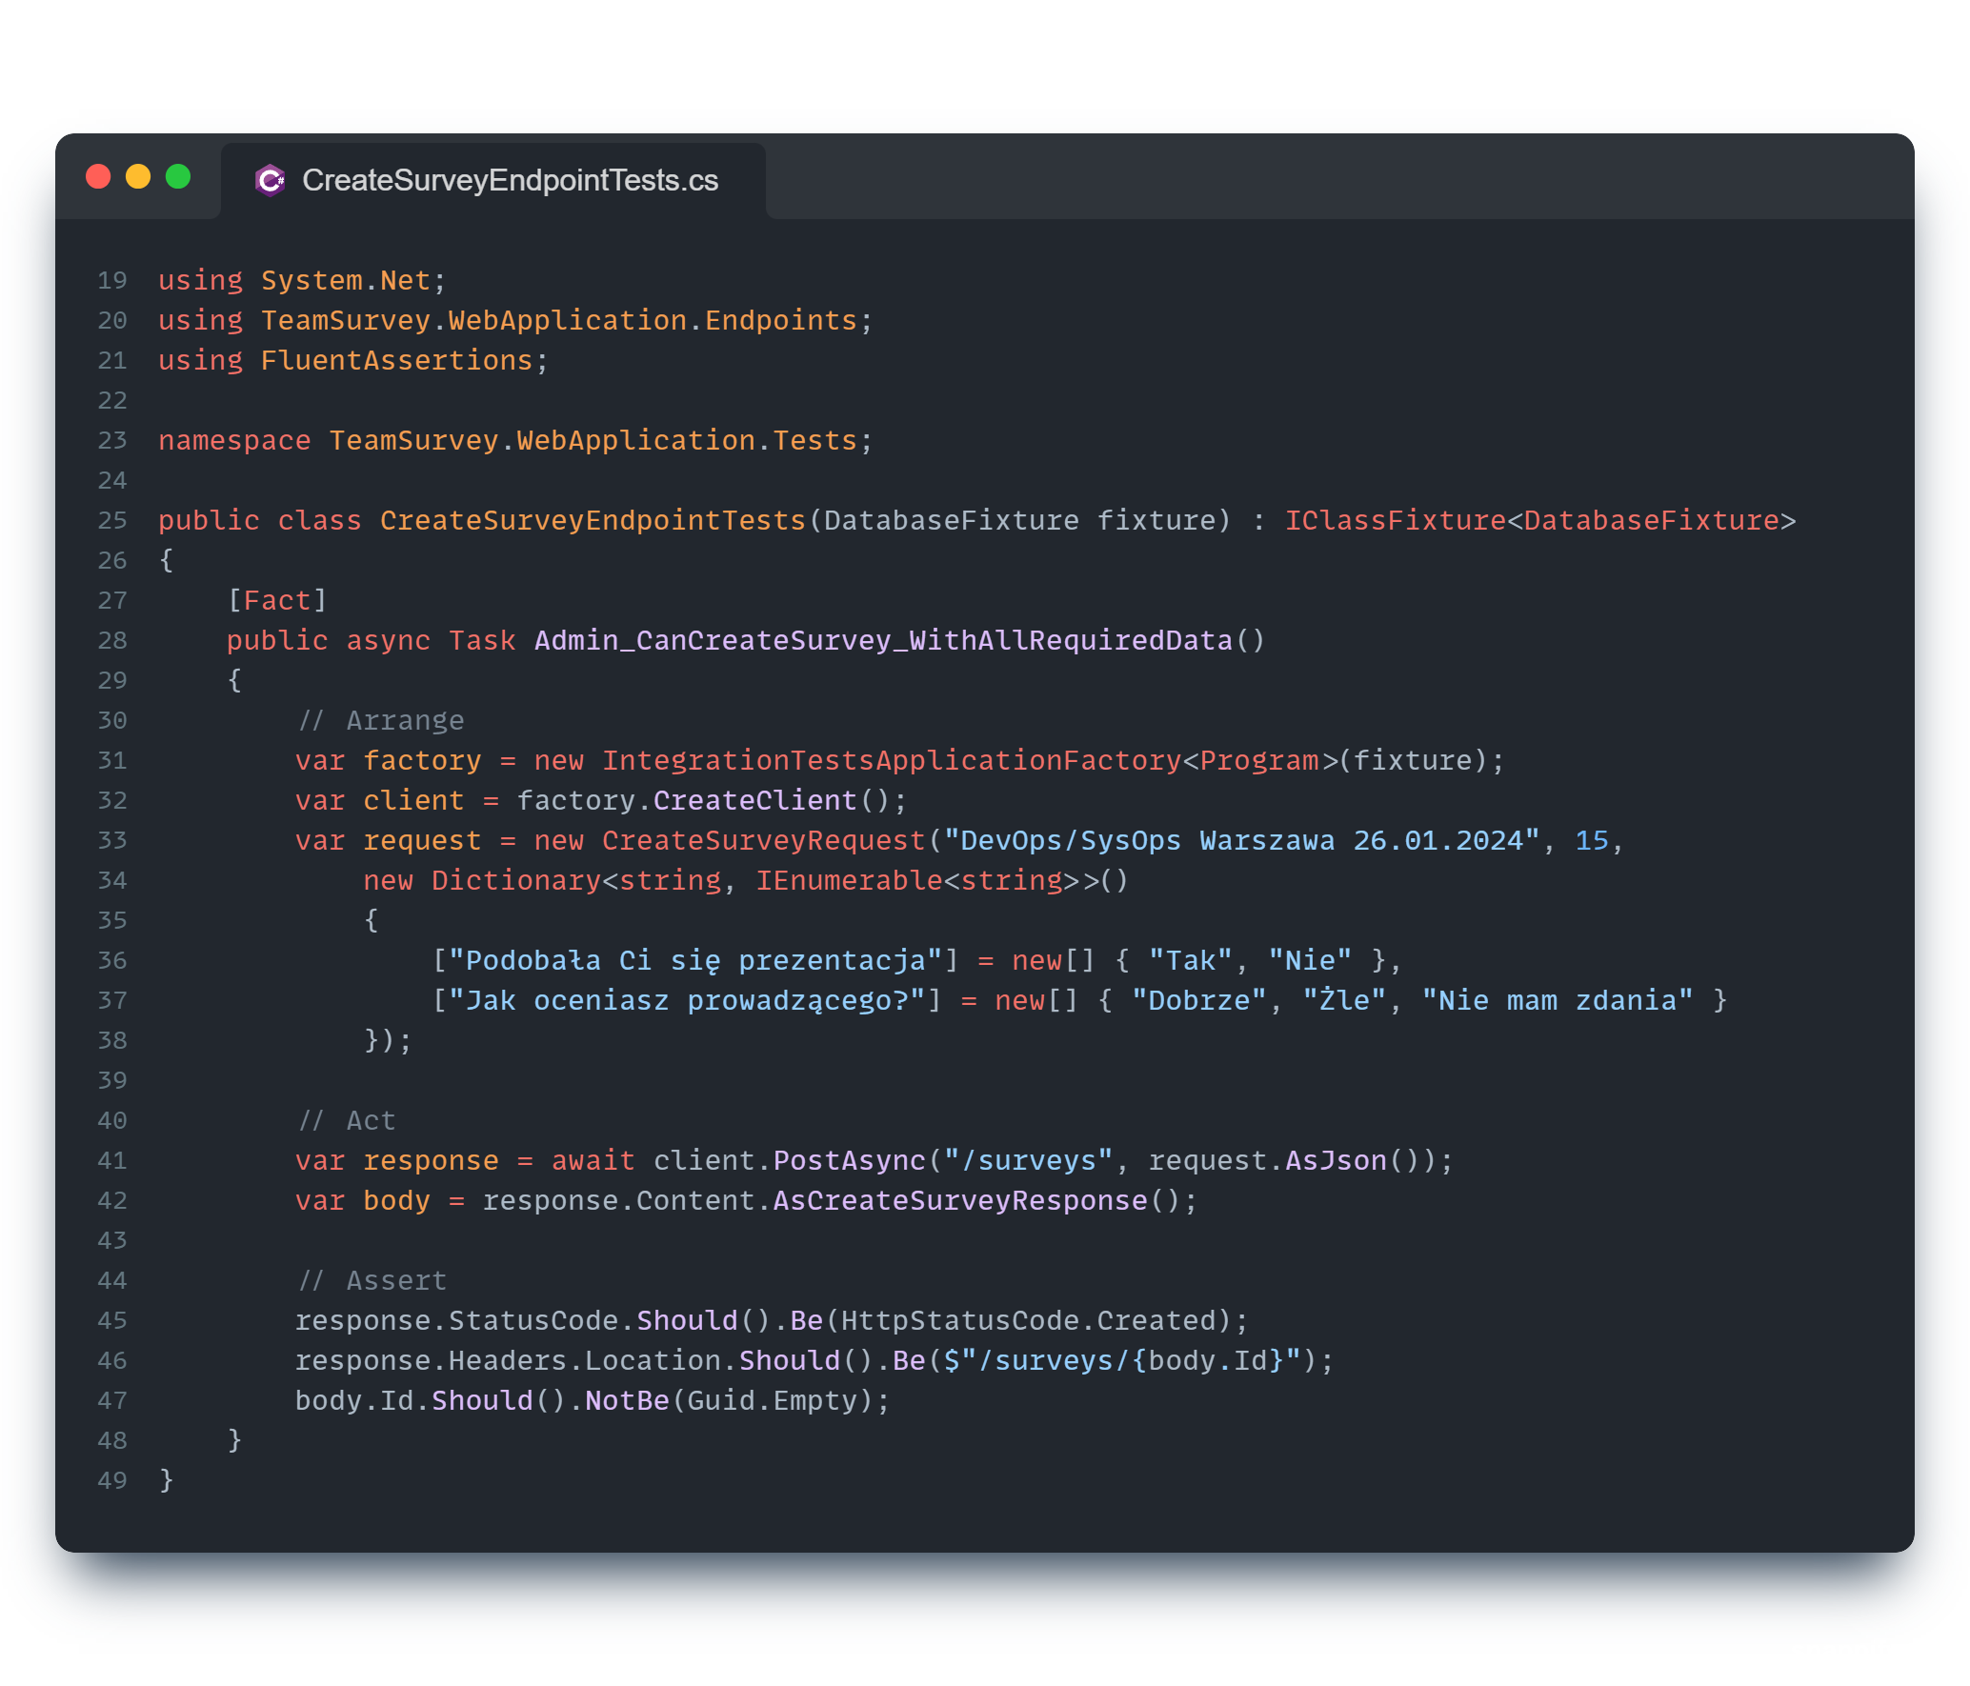
Testy integracyjne
Test
Testy integracyjne służą do zweryfikowania poprawności działania aplikacji wraz ze wszystkim komponentami technicznymi:
Uruchamiana jest instancja aplikacji.
Testowanie odbywa się przez wywołanie REST API.
Żądanie jest obsługiwane przez wszystkie warstwy aplikacji.
Dane są zapisywane w bazie danych.
Do przeprowadzenia testów integracyjnych potrzebna będzie instancja bazy danych.

Slide 28
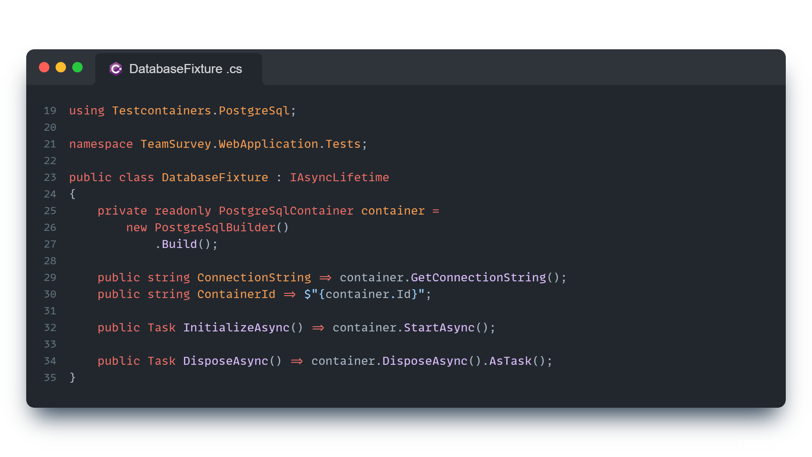
Testy integracyjne – Baza danych
Test
Dzięki paczce Testcontainers możemy uruchamiać kontenery Dockerowe z poziomu kodu w C#.
Możemy dowolnie sterować cyklem życia kontenera z poziomu kodu:
Uruchomić instancję bazy danych dla grupy testów.
Uruchomić instancję per każdy test (overkill).
Uruchamiać grupy testów sekwencyjnie tworząc nowe bazy danych (odpada czyszczenie danych testowych).
Na build serwerze potrzebny będzie Docker.
Jeśli uruchamiamy testy podczas budowania kontenera to potrzebne będą wyższe uprawnienia - privileged mode container.

Slide 29
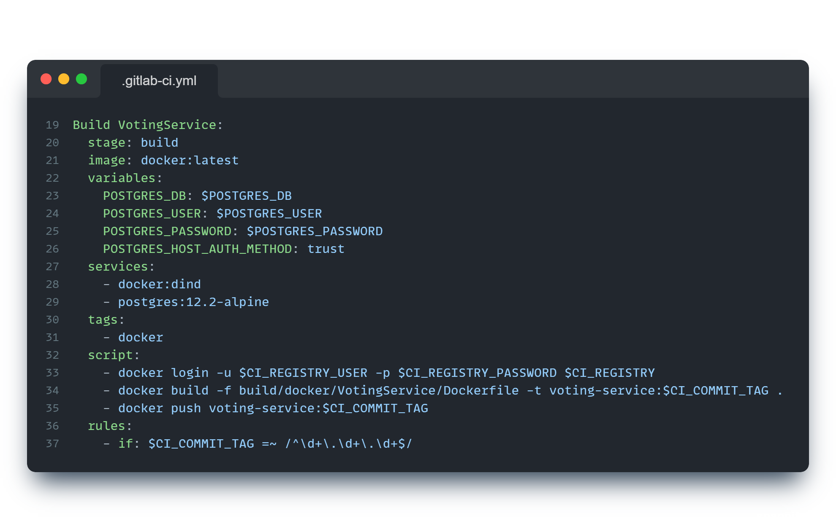
Testy integracyjne – Baza danych inaczej
Test
W ramach definicji pipeline’ow na np. GitLabi’ie możemy zdefiniować serwisy, które będą uruchamiane w trakcie wykonywania skryptu.
W przypadku budowania aplikacji w ramach multistage Dockerfile do uruchomienia zaleznosci w dodatkowych kontenerach potrzebny będzie dostęp do docker.sock.
Można użuć docker.sock hosta, ale w tym celu potrzebny będzie kontener docker:dind – Docker in Docker.
Konfigurację bazy danych można przekazać poprzez zmienne środowiskowe.

Slide 30
E2E
Test
E2E Test runner
Środowisko produkcyjne
Środowisko testowe

Slide 31
Release & Deploy

Slide 32
Deploy application
Release & Deploy
DEV
TEST
PROD
Pipeline

Slide 33
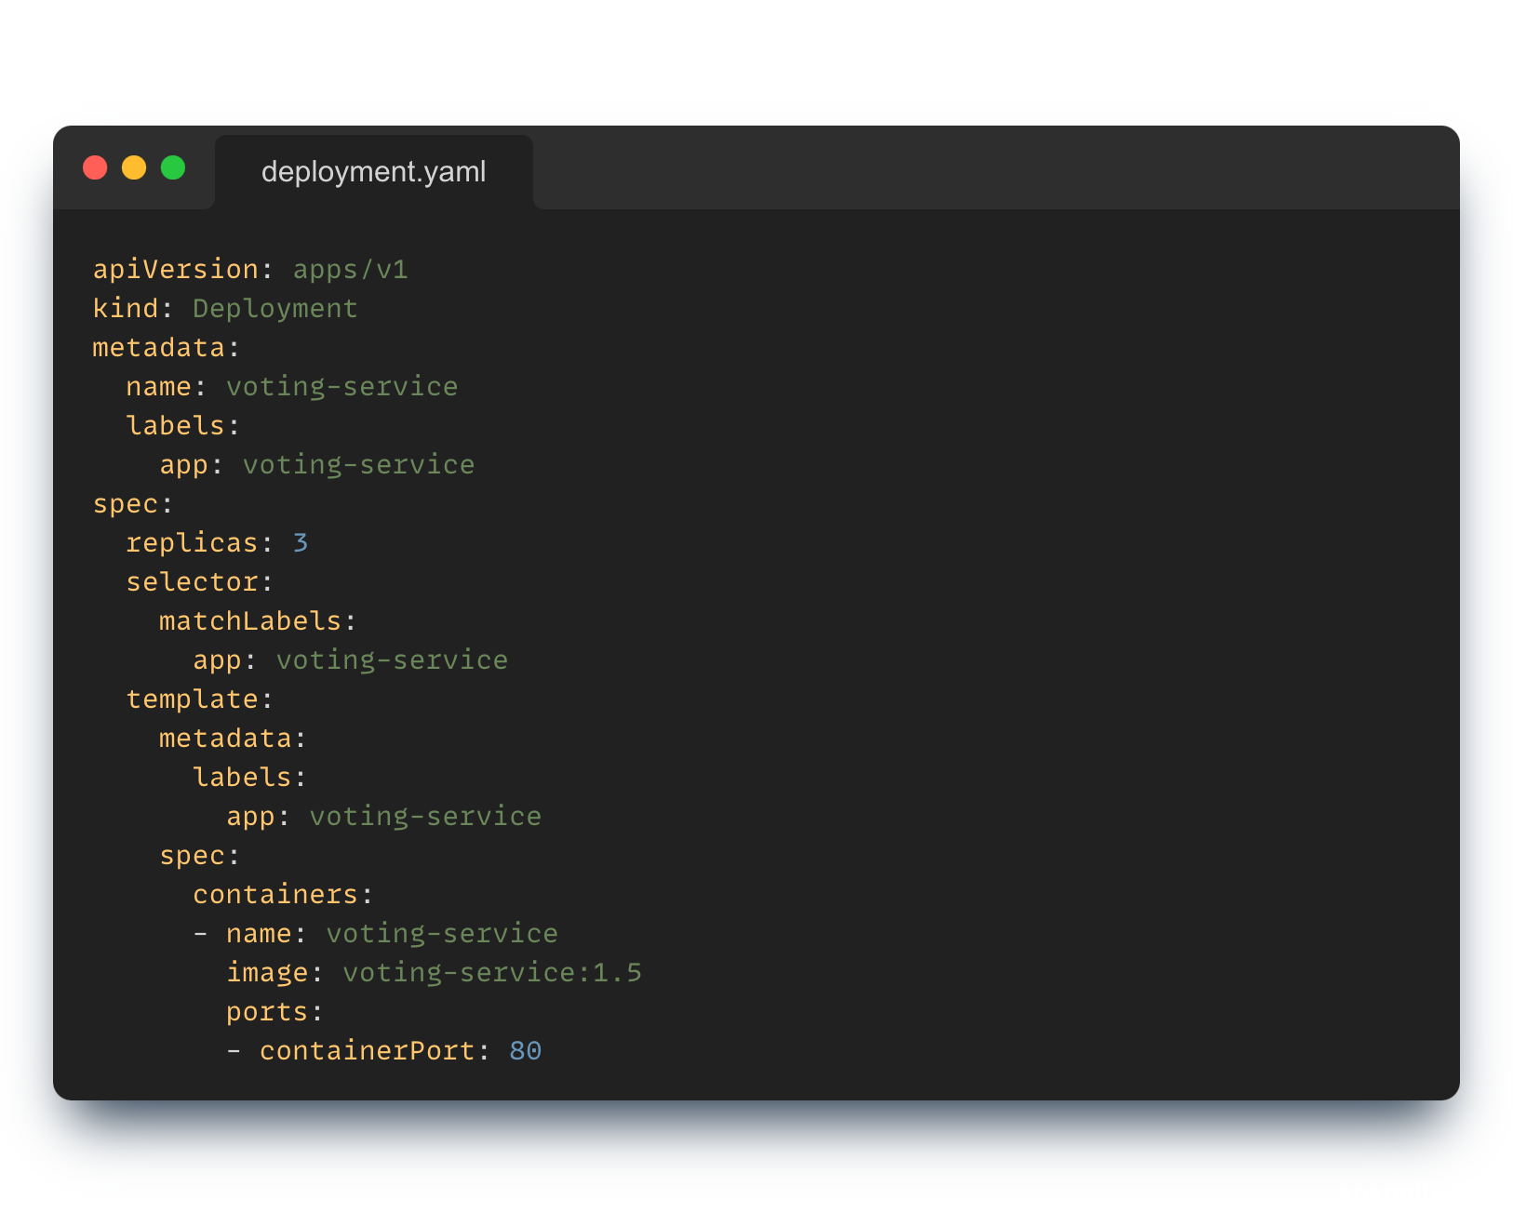
Plik deploymentu
Release & Deploy
Definiujemy jaką aplikację chcemy uruchomić.
Definiujemy ile replik danej aplikacji potrzebujemy.
Możemy zdefiniować hooki k8s.
Możemy zdefiniować ograniczenia zasobów.
Możemy zdefiniować dostęp z zewnątrz klastra definiując serwis.
Możemy zdefiniować reguły Ingress.
I wiele wiele więcej…
Desired state management

Slide 34
Rolling update
Release & Deploy
serwis
app == voting-service
RC v1.5
RC v2.0
replicas: 1
replicas: 0
replicas: 2
replicas: 1
replicas: 2
POD
POD
POD
POD
app: voting-service
version: 1.5
app: voting-service
version: 1.5
app: voting-service
version: 2.0
app: voting-service
version: 2.0

Slide 35
Działanie i monitoring

Slide 36
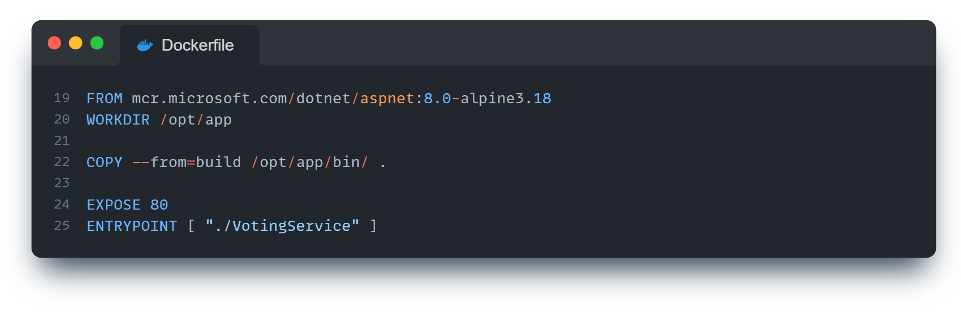
Uruchomienie aplikacji
Działanie i monitoring
Wybór odpowiedniego obrazu bazowego.
Skopiowanie zbudowanej już wcześniej aplikacji.
--from=build – kopiujemy zbudowane artefakty z etapu budowania aplikacji.
Kontener użyty do budowania nie wpływa na rozmiar wynikowgo obrazu.
Uruchamiamy aplikację.

Slide 37
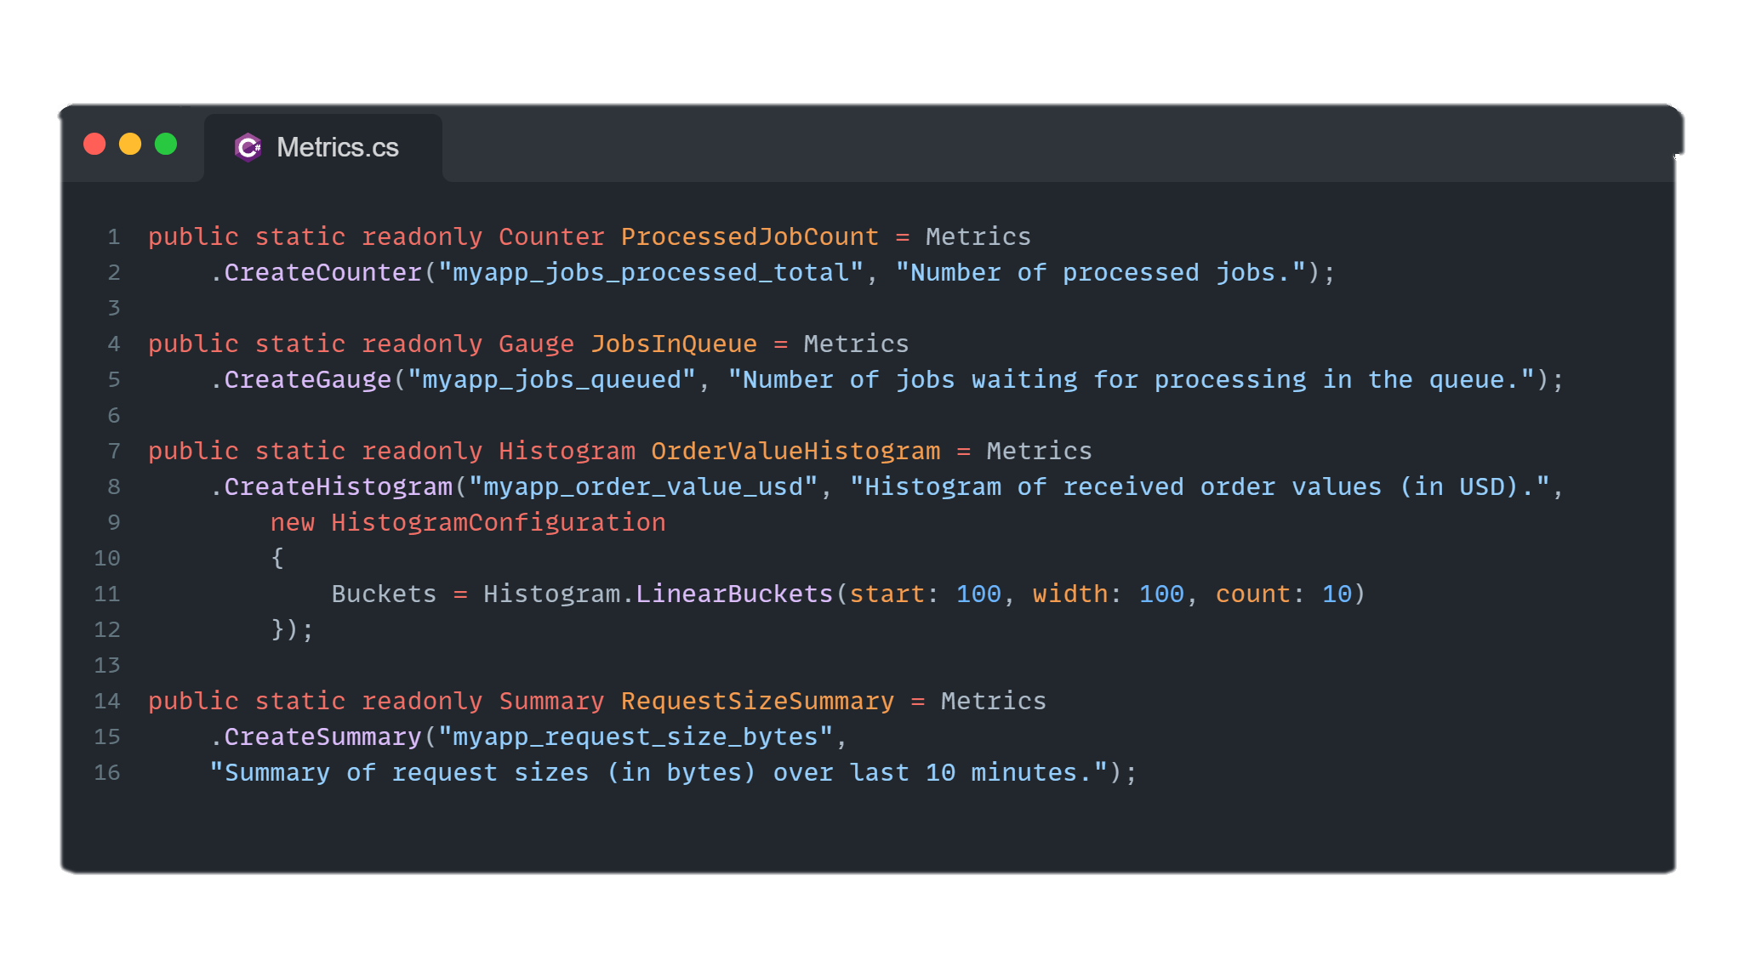
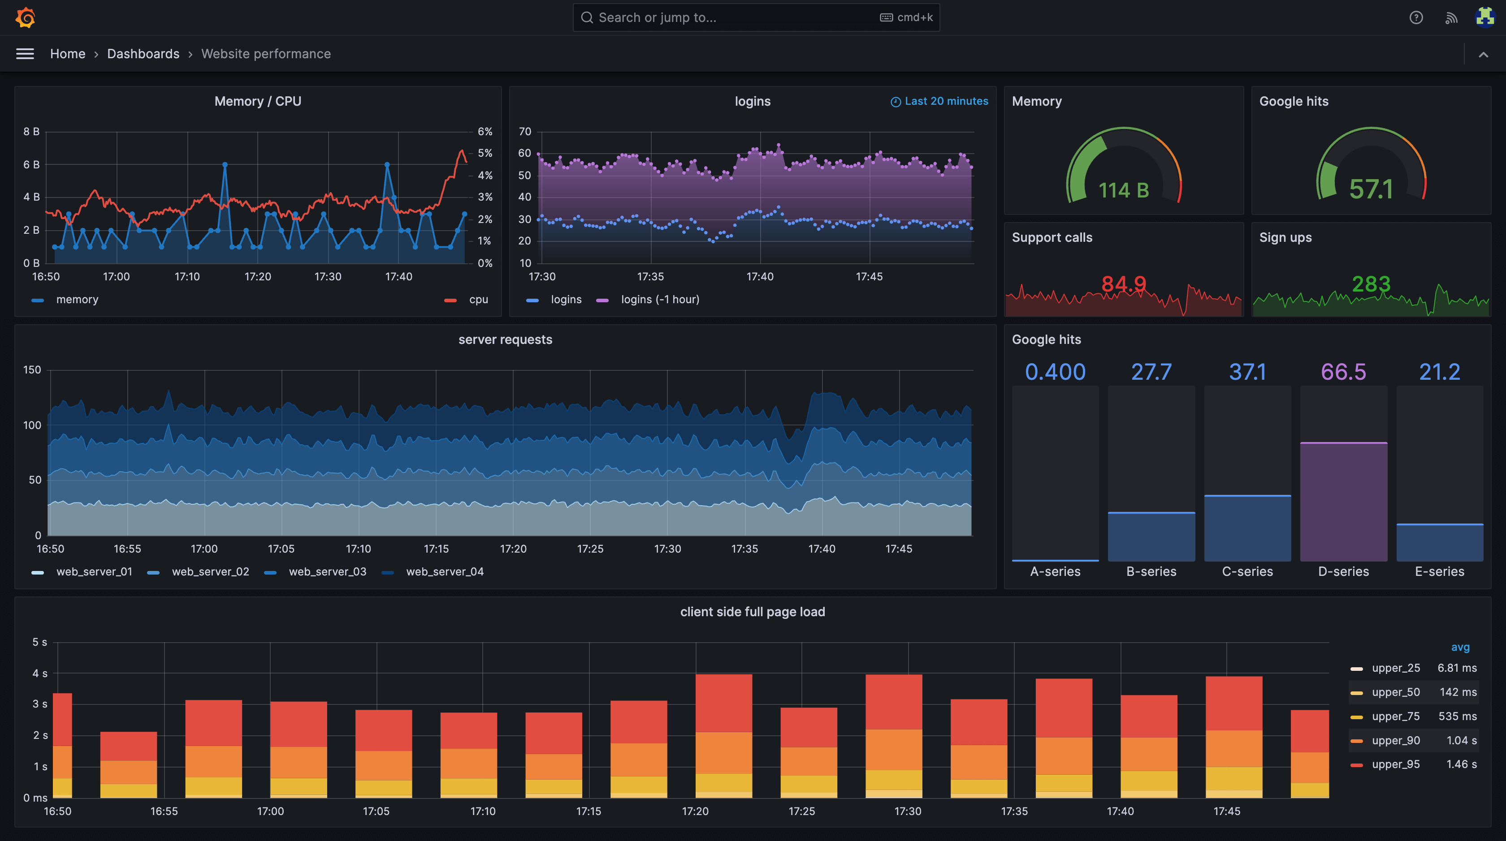
Integracja z Grafaną
Działanie i monitoring
Źródło: https://grafana.com/grafana/

Slide 38
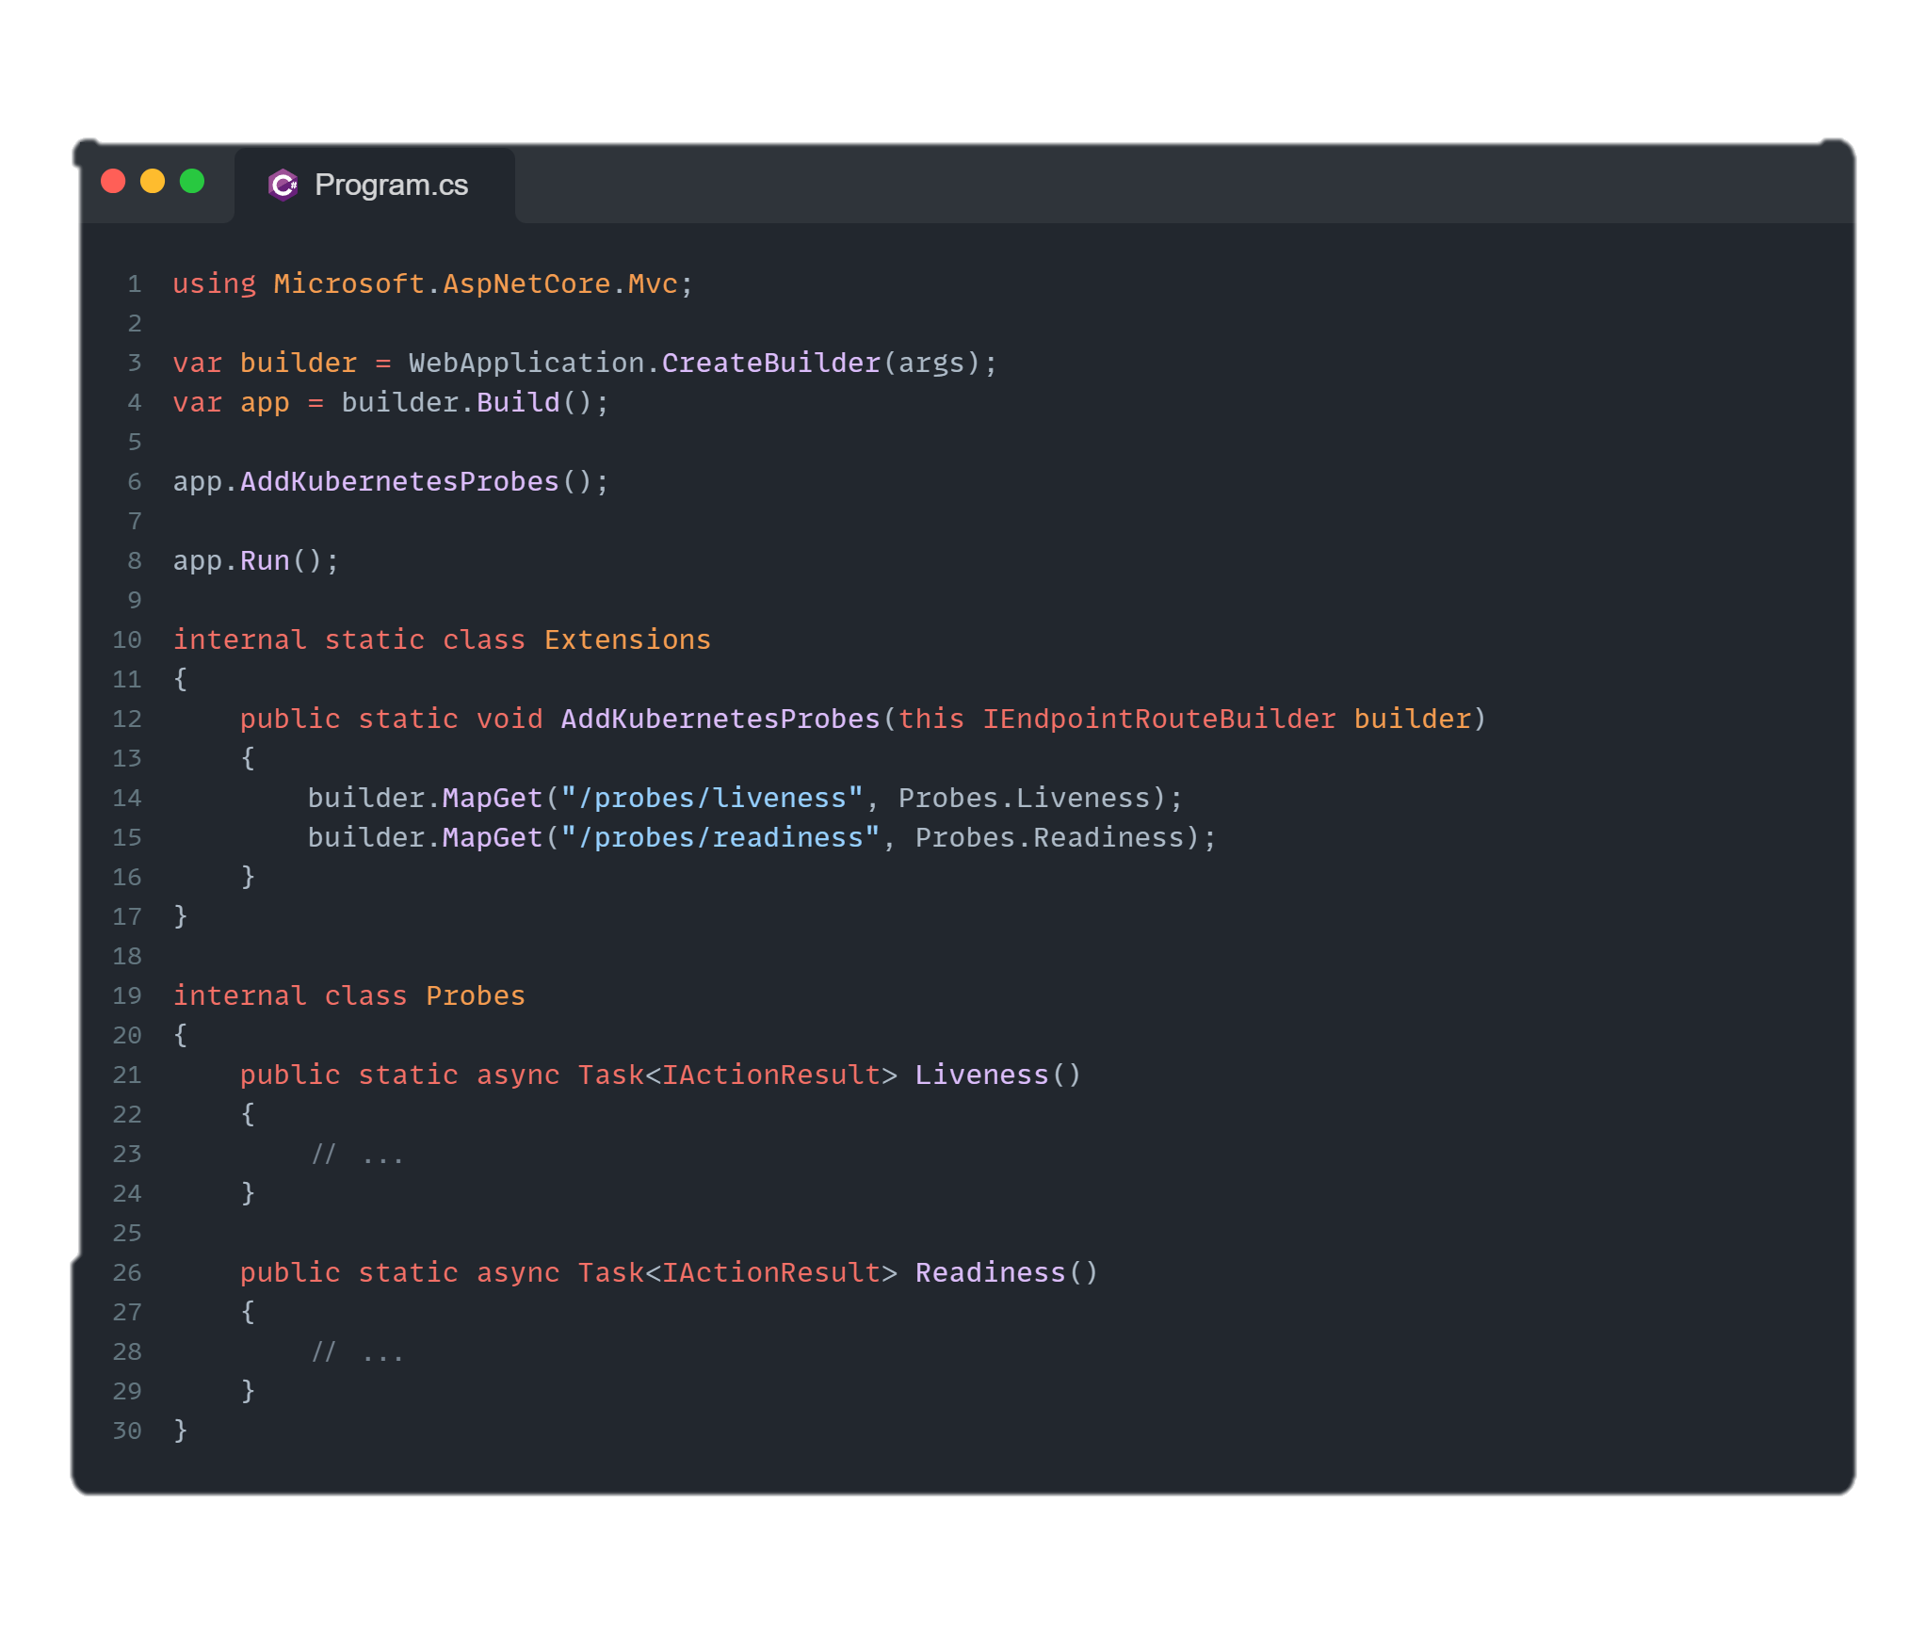
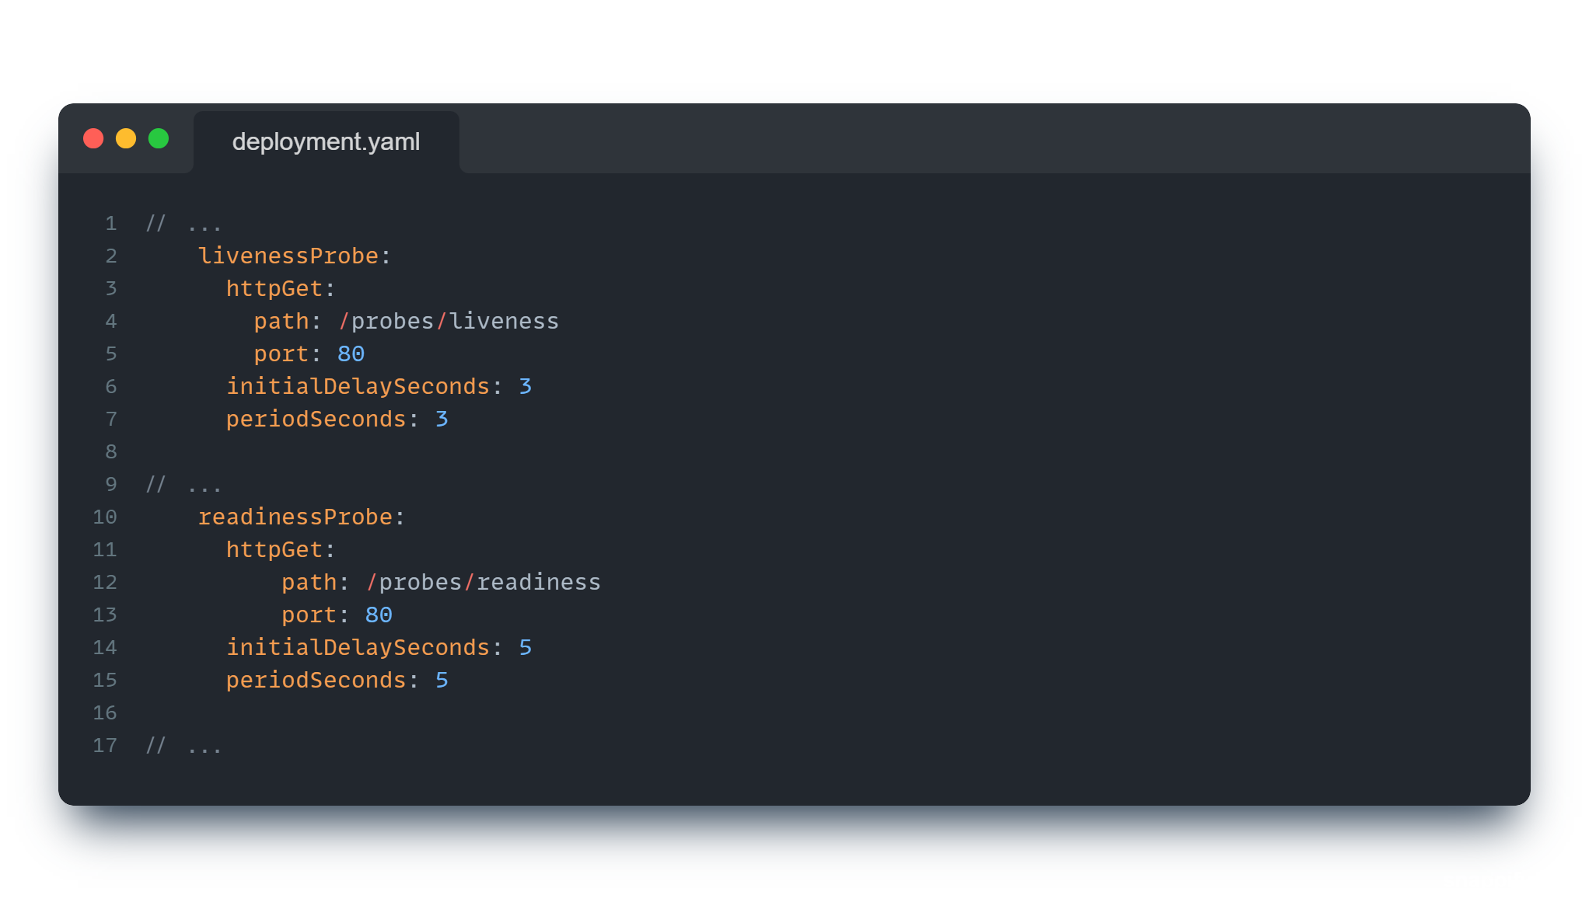
Liveness and Readiness probes
Działanie i monitoring

Slide 39
Żródło: https://www.popularmechanics.com/science/a32938257/wormhole-stability-shape/

Slide 40
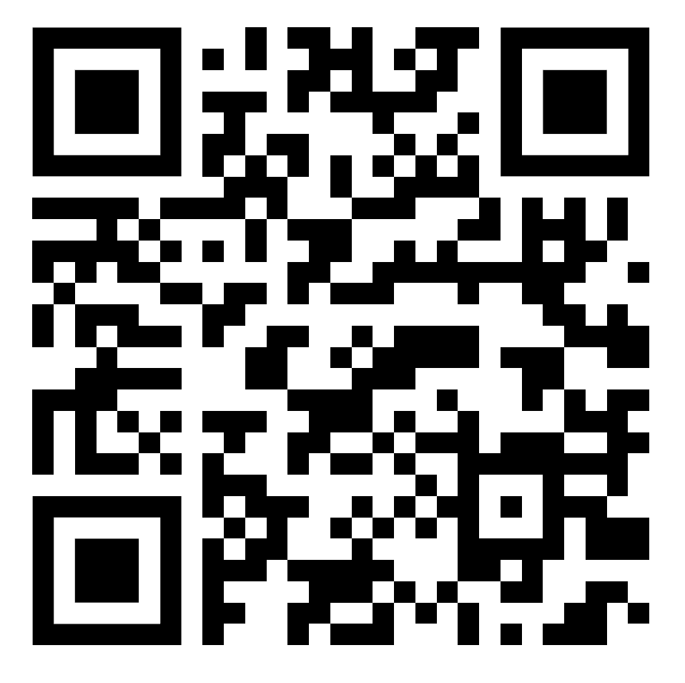
Q&A
https://mateuszbryll.com/feedback/

Slide 41
Dziękuję!

